Slide 1
Få styr på arbejdspresset
5 udvalgte værktøjer

Slide 2
Kort om de 5 værktøjer
Værktøjerne er udvalgt og bearbejdet af tillidsvalgte ud fra kriteriet om, at de skal være nemme at forstå og bruge i dagligdagen
Målgruppen for værktøjerne er medarbejdere, tillidsrepræsentanter, arbejdsmiljørepræsentanter og ledere. Værktøjerne kan bruges både individuelt og i grupper
Værktøjerne findes på dansk og engelsk. Du downloader materialet her: www.bfafinans.dk

Slide 3
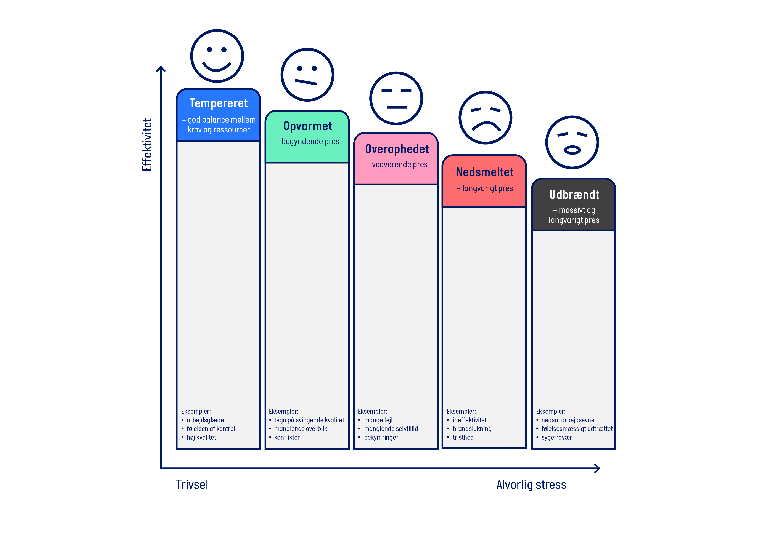
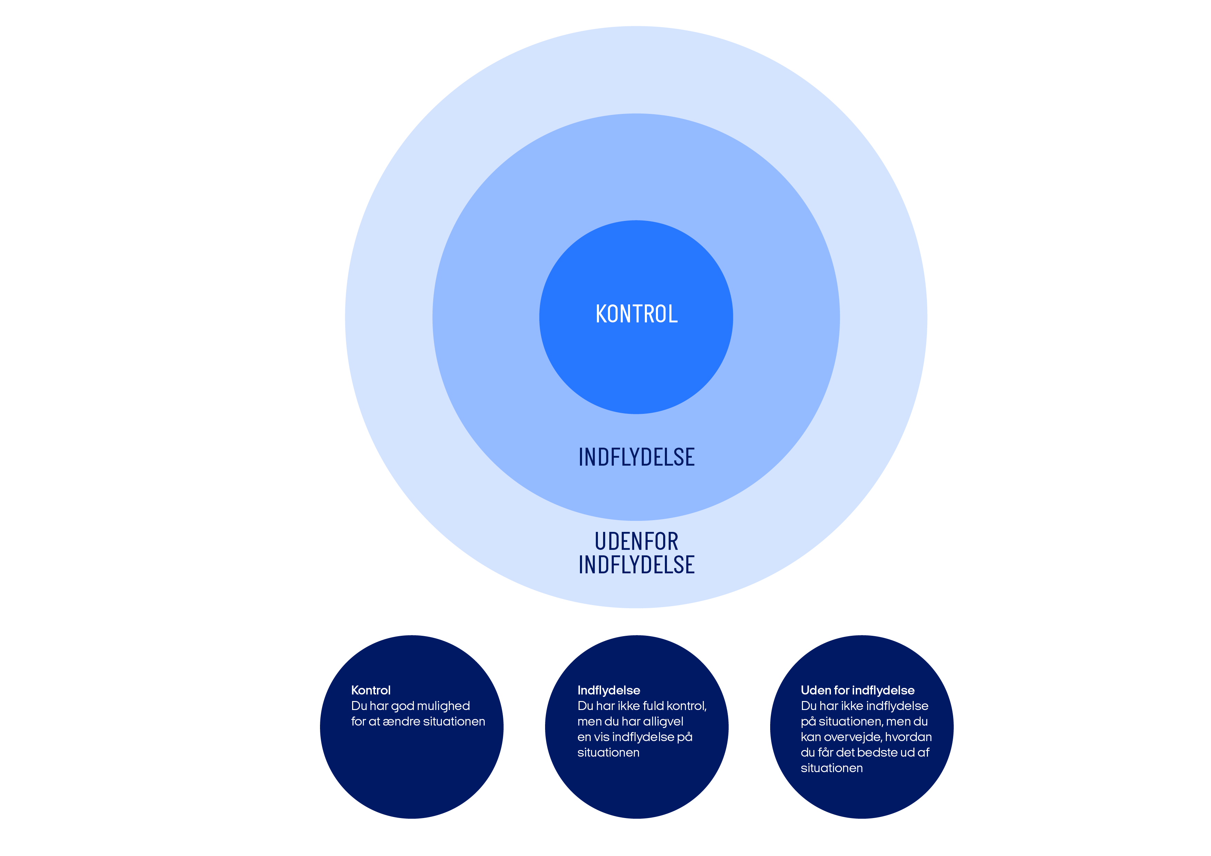
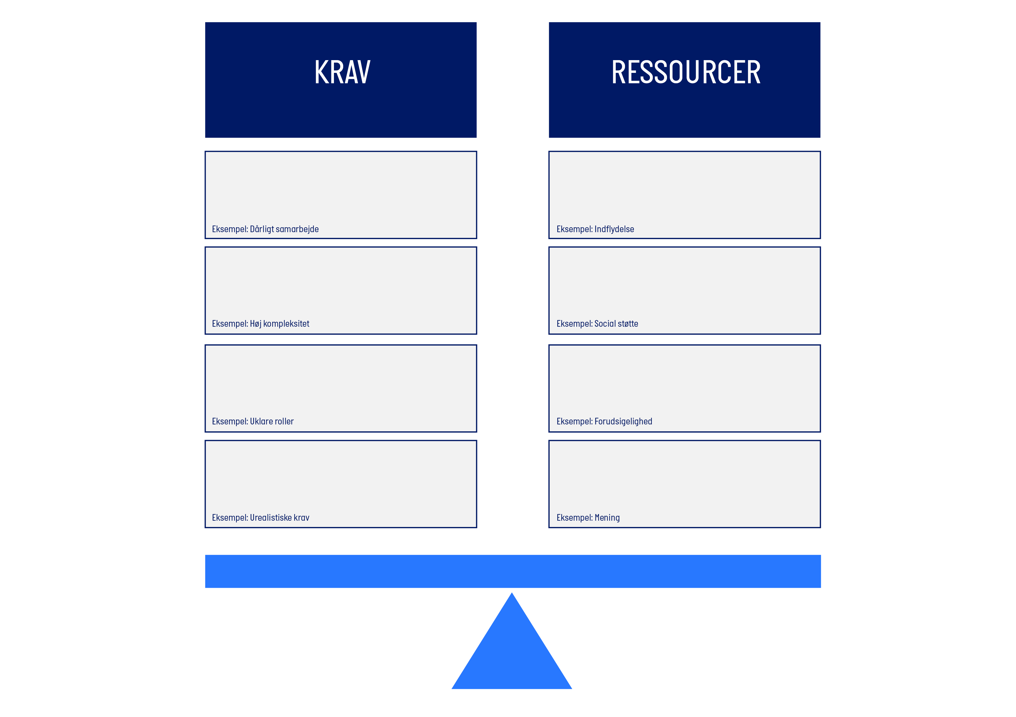
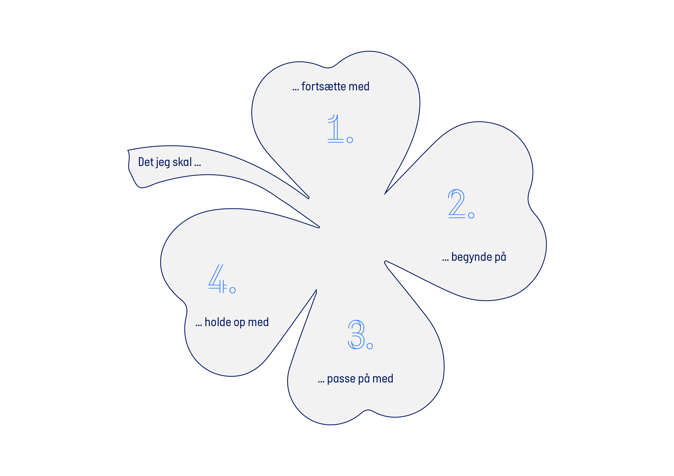
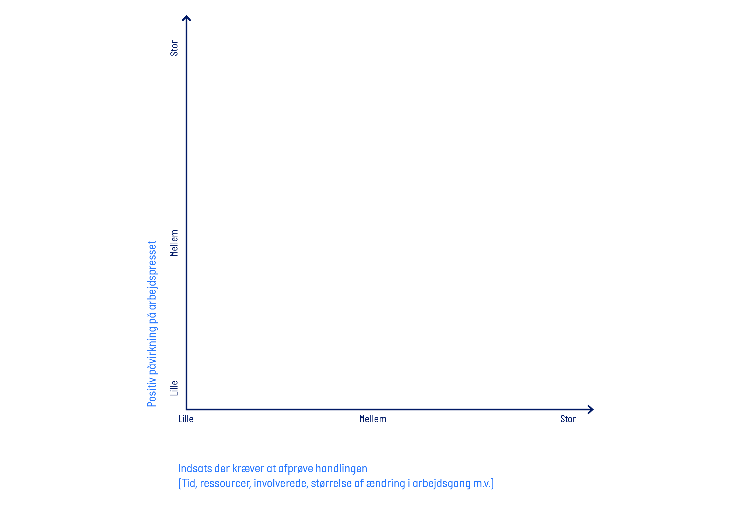
De 5 værktøjer
VÆRKTØJ 1:
Stresstrappen – tag temperaturen
VÆRKTØJ 2:
Ressourcevægten – find balancen
VÆRKTØJ 3:
Indflydelsescirklen
– find dine indflydelsesmuligheder
VÆRKTØJ 4:
Firkløvermodellen – prioriter opgaverne
VÆRKTØJ 5:
Prioriteringskortet – sæt ind med den største effekt

Slide 4
VÆRKTØJ 1:
Stresstrappen – tag temperaturen
Stresstrappen er et godt værktøj at bruge, når du skal forberede dig til en samtale om arbejdspres med din leder, tillidsvalgte eller team.
Med stresstrappen kan du afklare dit arbejdspres, og du får indsigt i, hvad dit arbejdspres kan have af konsekvenser for dit arbejde og din sundhed.
Det er også oplagt at tale om stresstrappen i dit team eller med din leder.

Slide 5
VÆRKTØJ 2:
Ressourcevægten – find balancen
Ressourcevægten hjælper dig med i at få et overblik over de krav og udfordringer, der belaster dig i dit arbejde.
Den hjælper dig også med at identificere de ressourcer, der har betydning for dit arbejdspres.
Ved at bringe disse faktorer frem i lyset kan du sammen med din leder eller dit team finde konkrete løsninger på udfordringerne.

Slide 6
VÆRKTØJ 3:
Indflydelsescirklen – find dine indflydelsesmuligheder
Målet med indflydelsescirklen er, at du får et overblik over, hvilke krav du har indflydelse på at ændre og hvilke krav der er styret eller bestemt andetsteds fra.
Krav der er styret eller bestemt af andre er sværere at handle på.
Det er oplagt at tage en dialog med din leder eller dit team om, hvor I kan få øget indflydelse, og hvor det ikke er muligt.

Slide 7
VÆRKTØJ 4:
Firkløvermodellen – prioriter opgaverne
Firkløvermodellen er et godt redskab at bruge, hvis du har behov for at danne dig et overblik over dine arbejdsopgaver, og hvordan de kan prioriteres i en travl hverdag.
Samtidig giver modellen dig også et billede af den kerneopgave, som du og dine kolleger er sammen om at løse. Det er oplagt at bringe denne indsigt ind i en dialog med din leder og dit team.

Slide 8
VÆRKTØJ 5:
Prioriteringskortet – sæt ind med
den største effekt
Prioriteringskortet kan hjælpe dig med at skabe overblik over, hvilke handlinger det bedst kan betale sig at sætte i gang for at sænke arbejdspresset.
Prioriteringskortet kan også med fordel bruges i teamsammenhænge eller i dialog med din leder.

Slide 9

Hvornår kan værktøjerne bruges?
1:1 samtaler mellem fx TR og medarbejder eller mellem Leder og medarbejder
Individuelt til forberedelse til MUS eller andre samtaler på arbejdspladsen
Dialog og workshop i teams, grupper og afdelinger

Slide 10
Hvordan bruger du værktøjerne?
Værktøjerne er udvalgt og præsenteret så de er nemme at gå til
Hvert værktøj har 1 side med Sådan går du frem med få enkle skridt
Hvert værktøj har 1 side med et arbejdsskema, som kan printes, og som kan udfyldes med dine egne noter

Slide 11

Hvorfor er håndtering af arbejdspres vigtigt?

Slide 12
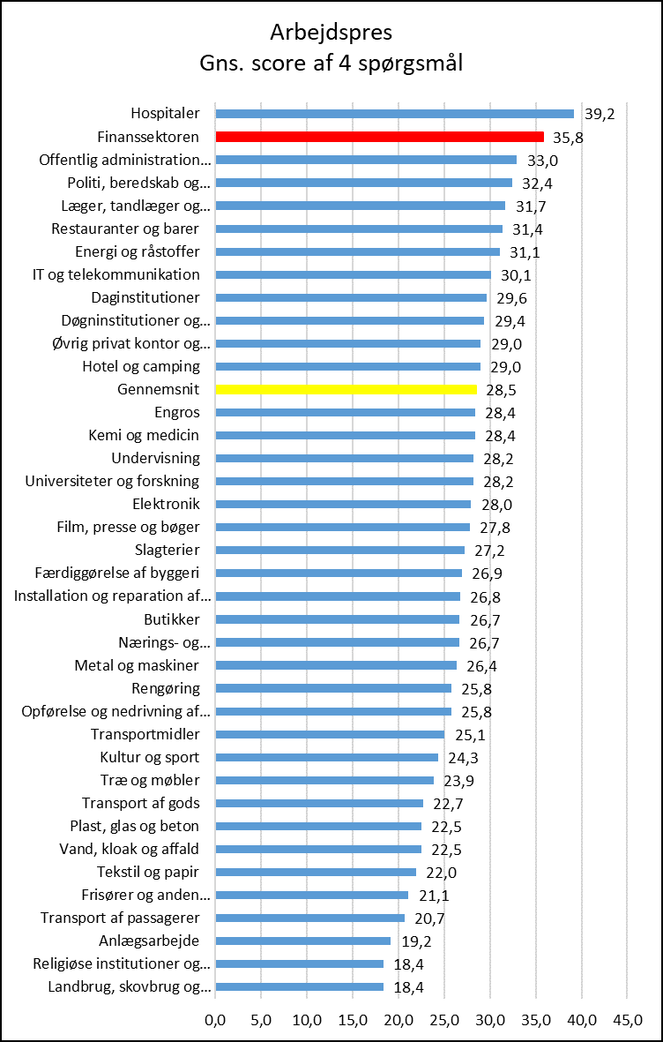
Arbejdspres
Finanssektoren
2
ud af
37
branchegrupper
Gns. af de, der har svaret ”Altid” eller i ”Ofte” til disse 4 spørgsmål:
Hvor ofte sker det, at du ikke når alle dine arbejdsopgaver?
Hvor ofte får du uventede arbejdsopgaver, der sætter dig under tidspres?
Er det nødvendigt at arbejde meget hurtigt?
Kommer du bagud med dine opgaver?
Data: Finansforbundet 2024. NOA_L 2023

Slide 13
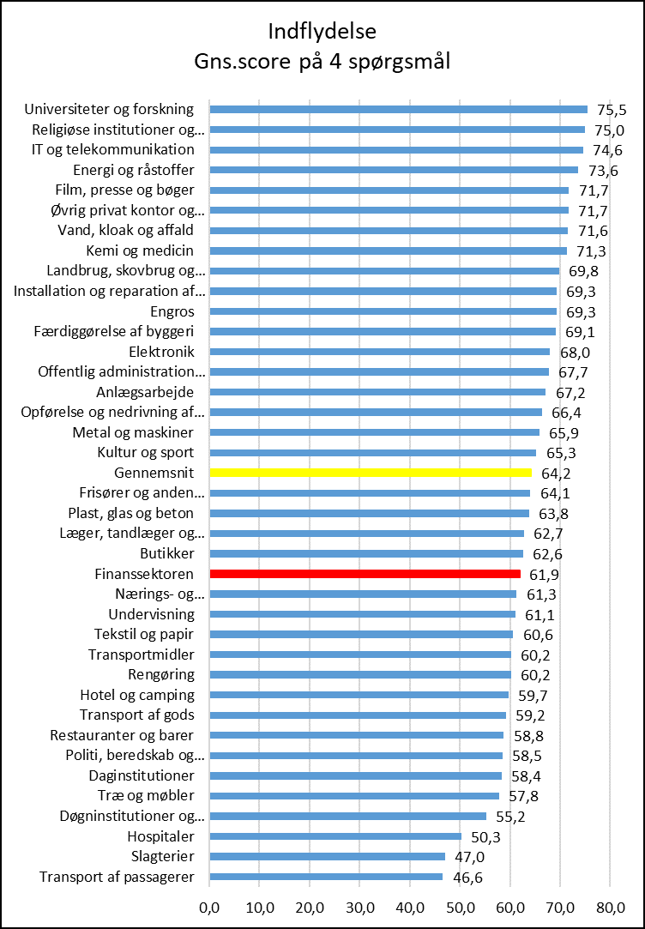
Indflydelse
Finanssektoren
24
ud af
37
branchegrupper
Gns. af de, der har svaret ”I meget høj grad” eller i ”I høj grad” til disse 4 spørgsmål:
Har du indflydelse på, hvordan du løser dine arbejdsopgaver?
Har du tilstrækkelige beføjelser i forhold til det ansvar, du har i dit arbejde?
Har du mulighed for at træffe væsentlige beslutninger om dit arbejde?
Har du indflydelse på, i hvilken rækkefølge du løser dine arbejdsopgaver?
Data: Finansforbundet 2024. NOA_L 2023

Slide 14

Nr. 9
af 37
Sp. Hvor ofte har du følt dig stresset inden for de seneste 2 uger?, (Ofte/hele tiden)

Slide 15
God arbejdslyst!
Få mere inspiration til trivselsarbejdet
www.styr-paa-arbejdspresset.dk

